Slide 1
Exemplo de Uso do Software Project Canvas

Slide 3
O que vamos fazer?

Slide 4
App de Controle de Empréstimo de Livros

Slide 5
App de Controle de Empréstimo de Livros
1/3/2022

Slide 6
Problemas e Oportunidades

Slide 7
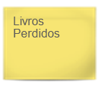
App de Controle de Empréstimo de Livros
1/3/2022

Slide 8
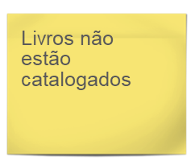
App de Controle de Empréstimo de Livros
1/3/2022

Slide 9
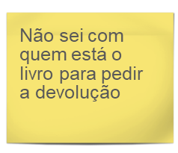
App de Controle de Empréstimo de Livros
1/3/2022

Slide 10
App de Controle de Empréstimo de Livros
1/3/2022

Slide 11
Objetivos e Metas

Slide 12
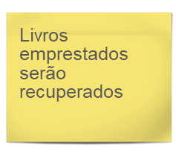
App de Controle de Empréstimo de Livros
1/3/2022

Slide 13
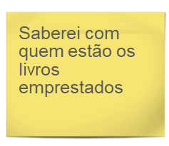
App de Controle de Empréstimo de Livros
1/3/2022

Slide 14
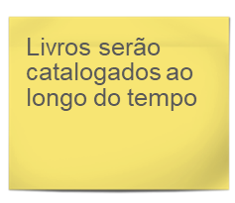
App de Controle de Empréstimo de Livros
1/3/2022

Slide 15
Requisitos Funcionais, Não Funcionais e Restrições

Slide 16
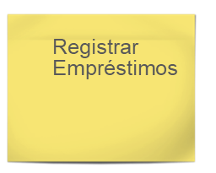
App de Controle de Empréstimo de Livros
1/3/2022

Slide 17
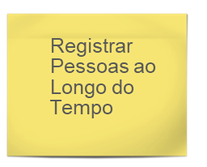
App de Controle de Empréstimo de Livros
1/3/2022

Slide 18
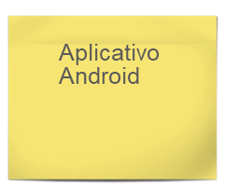
App de Controle de Empréstimo de Livros
1/3/2022

Slide 19
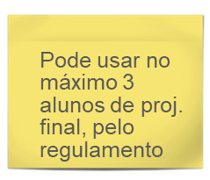
App de Controle de Empréstimo de Livros
1/3/2022

Slide 20
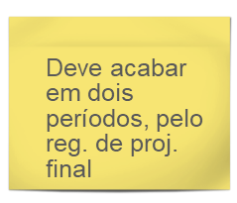
App de Controle de Empréstimo de Livros
1/3/2022

Slide 21
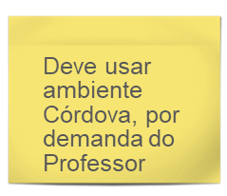
App de Controle de Empréstimo de Livros
1/3/2022

Slide 22
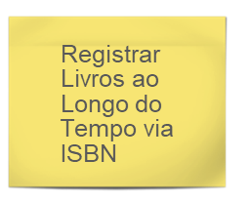
App de Controle de Empréstimo de Livros
1/3/2022

Slide 23
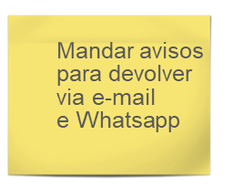
App de Controle de Empréstimo de Livros
1/3/2022

Slide 24
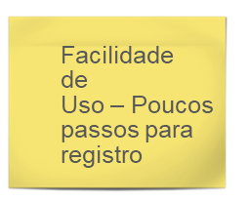
App de Controle de Empréstimo de Livros
1/3/2022

Slide 25
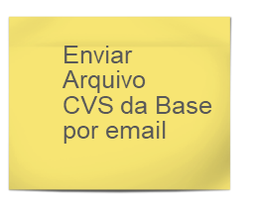
App de Controle de Empréstimo de Livros
1/3/2022

Slide 26
Partes Interessadas

Slide 27
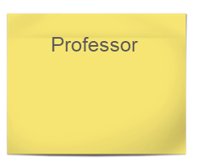
App de Controle de Empréstimo de Livros
1/3/2022

Slide 28
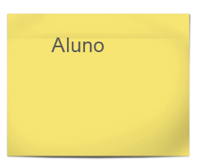
App de Controle de Empréstimo de Livros
1/3/2022

Slide 29
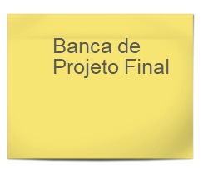
App de Controle de Empréstimo de Livros
1/3/2022

Slide 30
Equipe

Slide 31
App de Controle de Empréstimo de Livros
1/3/2022

Slide 32
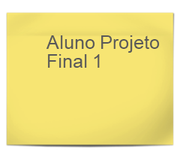
App de Controle de Empréstimo de Livros
1/3/2022

Slide 33

App de Controle de Empréstimo de Livros
1/3/2022

Slide 34
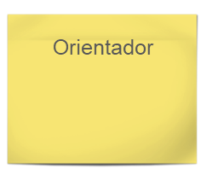
App de Controle de Empréstimo de Livros
1/3/2022

Slide 35
Subsídios e Premissas

Slide 36
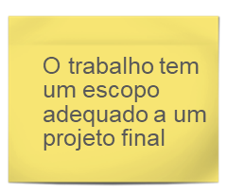
App de Controle de Empréstimo de Livros
1/3/2022

Slide 37
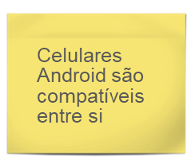
App de Controle de Empréstimo de Livros
1/3/2022

Slide 38
Entregas

Slide 39
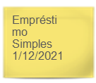
App de Controle de Empréstimo de Livros
1/3/2022

Slide 40
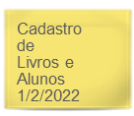
App de Controle de Empréstimo de Livros
1/3/2022

Slide 41
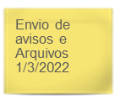
App de Controle de Empréstimo de Livros
1/3/2022

Slide 42
Riscos

Slide 43
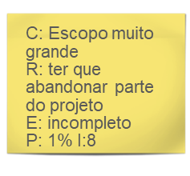
App de Controle de Empréstimo de Livros
1/3/2022

Slide 44
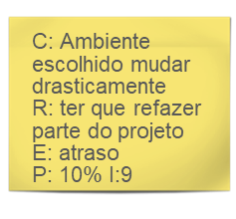
App de Controle de Empréstimo de Livros
1/3/2022

Slide 45
Esforço

Slide 46
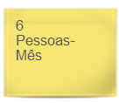
App de Controle de Empréstimo de Livros
1/3/2022

Slide 47
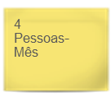
App de Controle de Empréstimo de Livros
1/3/2022

Slide 48

App de Controle de Empréstimo de Livros
1/3/2022

Slide 49
FIM

Slide 51

















SISTEMA:
DATA DO LANÇAMENTO:
Reclamações
Sugestões de Melhoria
Desempenho exigido
Características não funcionais
Quem é afetado | Quem afeta
Quem compra | Quem vai usar
O que é necessário para fazer o software | O que é necessário para o projeto acontecer | O que é necessário para o produto dar certo
Causas | Chance | Impacto
Problemas & Oportunidades
Requisitos Não Funcionais &
Restrições
Partes
Interessadas
Subsídios &
Premissas
Riscos
Professor
O trabalho tem um escopo adequado a um projeto final
C: Ambiente escolhido mudar drasticamente R: ter que refazer parte do projeto
E: atraso
P: 10% I:9
Livros não estão catalogados
App de Controle de Empréstimo de Livros
Aluno
Alunos não devolvem voluntariamente livros emprestados
COMO?
C: Escopo muito grande R: ter que abandonar parte do projeto
E: incompleto
P: 1% I:8
Banca de Projeto Final
Celulares Android são compatíveis entre si
Não sei com quem está o livro para pedir a devolução
POR QUÊ?
QUEM?
O QUÊ?
Aplicativo Android
QUANTO?
Que intervenções devem ser feitas no negócio | O que o negócio deve passar a fazer | Que resultados de negócio devem ser alcançados
O que o software vai fazer Funcionalidades
Quem vai desenvolver
Roadmap do produto | Prazos para entrega dos requisitos
Papéis | Pessoas/mês
Objetivos &
Metas
Requisitos
Funcionais
Equipe
Entregas
Esforço
Registrar Empréstimos
Orientador
Tela Empréstimo
Registrar Livros ao Longo do Tempo via ISBN
QUANDO?
Aluno Projeto Final 1
Tela Cadastro Livro
Muito Alta
Registrar Pessoas ao Longo do Tempo
Livros emprestados serão recuperados
Outros Cadastros
Aluno Projeto Final 2
Relatórios
Mandar avisos para devolver via e-mail e Whatsapp
Saberei com quem estão os livros emprestados
Design by Yasmin. Icons by Freepik
Software Project Canvas © 2021 by Geraldo Xexéo is licensed under CC BY-SA 4.0
Média
Enviar Arquivo CVS da Base por email
Deve acabar em dois períodos, pelo reg. de proj. final
Livros serão catalogados ao longo do tempo
Deve usar ambiente Córdova, por demanda do Professor
Celular (1)....... R$ 2.000,00
Bolsa (2x12).... R$ 12.000,00
Computador (2) R$ 6.000,00 Total: R$ 20.000,00
Pode usar no máximo 3 alunos de proj. final, pelo regulamento
TE: R$ 11.000,00
TCL: R$ 3.000,00
OC: R$ 3.000,00
R: R$ 3.000,00 Total: R$ 20.000,00
Facilidade
de
Uso – Poucos passos para registro
Média
Project Model Canvas

